Slide 1
НАЦИОНАЛЬНАЯ СИСТЕМА ПРОСЛЕЖИВАЕМОСТИ ИМПОРТНЫХ ТОВАРОВ главный государственный налоговый инспектор отдела камерального контроля № 1 Золотухина Юлия Валерьевна

Slide 2
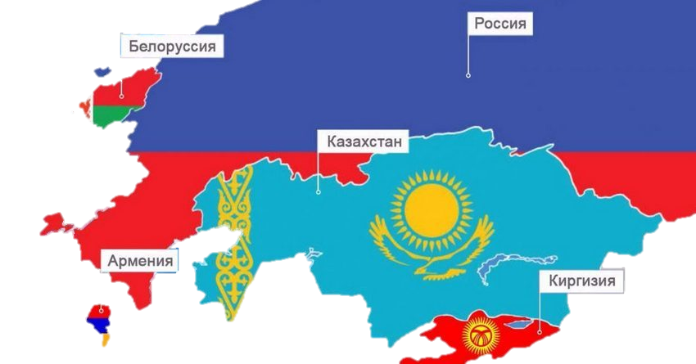
СОГЛАШЕНИЕ О МЕХАНИЗМЕ ПРОСЛЕЖИВАЕМОСТИ
ОСНОВНОЕ РЕГУЛИРОВАНИЕ УСТАНОВЛЕНО
ПОСТАНОВЛЕНИЕМ ПРАВИТЕЛЬСТВА РОССИЙСКОЙ ФЕДЕРАЦИИ ОТ 01.07.2021 № 1108 «ОБ УТВЕРЖДЕНИИ ПОЛОЖЕНИЯ О НАЦИОНАЛЬНОЙ СИСТЕМЕ ПРОСЛЕЖИВАЕМОСТИ ТОВАРОВ»
Россия
Беларусь
Казахстан
Армения
Киргизия
* СОГЛАШЕНИЕ О МЕХАНИЗМЕ ПРОСЛЕЖИВАЕМОСТИ ТОВАРОВ, ВВЕЗЕННЫХ НА ТАМОЖЕННУЮ ТЕРРИТОРИЮ ЕВРАЗИЙСКОГО ЭКОНОМИЧЕСКОГО СОЮЗА ПОДПИСАНО 29.05.2019.
Главный государственный налоговый инспектор отдела камерального контроля № 1 (Золотухина Юлия Валерьевна)

Slide 3
Прослеживаемость осуществляется в отношении товаров, указанных в перечне, утвержденном постановлением Правительства Российской Федерации от 01.07.2021 № 1110 «Об утверждении перечня товаров, подлежащих прослеживаемости» (далее – постановление № 1110), при выполнении одного из следующих условий:
товары ввезены на территорию Российской Федерации и иные территории, находящиеся под ее юрисдикцией, и выпущены в соответствии с таможенной процедурой выпуска для внутреннего потребления;
товары ввезены на территорию Российской Федерации и иные территории, находящиеся под ее юрисдикцией, и не помещены под таможенную процедуру выпуска для внутреннего потребления в связи с конфискацией или обращением в собственность (доход) Российской Федерации иным способом;
товары ввезены на территорию Российской Федерации и иные территории, находящиеся под ее юрисдикцией, и не помещены под таможенную процедуру выпуска для внутреннего потребления в связи с обращением взыскания на них по решению суда в счет уплаты таможенных пошлин, налогов, специальных, антидемпинговых, компенсационных пошлин;
Главный государственный налоговый инспектор отдела камерального контроля № 1 (Золотухина Юлия Валерьевна)

Slide 4
Участники оборота товаров в электронной форме по ТКС направляют в ФНС России:
налоговые декларации по налогу на добавленную стоимость, где отражают сведения из счетов-фактур, УПД с реквизитами прослеживаемости;
- отчеты об операциях с товарами, подлежащими прослеживаемости по форме, утвержденной приказом ФНС России от 08.07.2021 № ЕД-7-15/645@ «Об утверждении форм, форматов, порядков заполнения отчета об операциях с товарами, подлежащими прослеживаемости, и документов, содержащих реквизиты прослеживаемости» и документы, содержащие реквизиты прослеживаемости.
Главный государственный налоговый инспектор отдела камерального контроля № 1 (Золотухина Юлия Валерьевна)

Slide 5
Реквизиты прослеживаемости
Обязательны к заполнению в документы, используемые в целях системы прослеживаемости:
Регистрационный номер партии товаров
единица измерения товара, в соответствии с перечнем товаров
количество товара в количественной единице измерения в соответствии с перечнем
N п/п | Наименование товара (описание выполненных работ, оказанных услуг), имущественного права | Код вида товара | Единица измерения |  | . . . | Регистрационный номер декларации на товары или регистрационный номер партии товара, подлежащего прослеживаемости | Количественная единица измерения товара, используемая в целях прослеживаемости |  | Количество товара, подлежащего прослеживаемости, в количественной единице измерения товара
 |  |  | к о д | условное обозначение (национальное) |  |  | код | условное обозначение
1 | 1а | 1б | 2 | 2а |  | 11 | 12 | 12а | 13
1. | Холодильник |  | шт. | 796 |  | РНПТ1 | 796 | шт. | 2
 |  |  |  |  |  | РНПТ2 | 796 | шт. | 2
2. | Стиральная машина |  | шт. | 796 |  | РНПТ3 | 796 | шт. | 3
Главный государственный налоговый инспектор отдела камерального контроля № 1 (Золотухина Юлия Валерьевна)
Notes:
Учесть предыдущее замечание

Slide 6
ФОРМИРОВАНИЕ РЕГИСТРАЦИОННОГО НОМЕРА ПАРТИИ ТОВАРА (РНПТ)
При ввозе импортных товаров, подлежащих прослеживаемости импортером формируется РНПТ из регистрационного номера декларации на товары (регистрационного номера заявления о выпуске товаров до подачи декларации на товары) и номера товарной позиции товара из этой декларации на товары (заявления о выпуске товаров до подачи декларации на товары)
i
Формирование РНПТ ФНС России в ответ на:
уведомление о ввозе товаров
уведомление об остатках
Главный государственный налоговый инспектор отдела камерального контроля № 1 (Золотухина Юлия Валерьевна)

Slide 7
ИСТОЧНИКИ ФОРМИРОВАНИЯ СИСТЕМЫ ПРОСЛЕЖИВАЕМОСТИ
ПОСТУПЛЕНИЕ ТОВАРА
ВНУТРЕННИЙ ОБОРОТ ТОВАРА
ВЫБЫТИЕ ТОВАРА
Декларация
на товары
Декларация на товары
Уведомление об
остатках или ввозе
Декларация по НДС
Отчет
Уведомление о вывозе
Все налогоплательщики
Операции облагаемые НДС
Операции не облагаемые НДС
Все налогоплательщики
Главный государственный налоговый инспектор отдела камерального контроля № 1 (Золотухина Юлия Валерьевна)

Slide 8
ПОСТУПЛЕНИЕ НОВОГО ТОВАРА
Импорт товаров, подлежащих прослеживаемости из третьих стран
РНПТ,
присвоение учетной системой импортера
ДТ
Декларация на товары,
Заявление о ввозе товаров до подачи декларации на товары
При приеме товара к учету
Ввоз товаров, подлежащих прослеживаемости из ЕАЭС
Уведомление о ввозе товаров
РНПТ,
сформированный ФНС
5 дней от даты принятия товара к учету
1 день от даты получения уведомления
Имеющиеся в наличие или приобретенные у физических лиц товары, подлежащие прослеживаемости на дату вступления Перечня товаров, подлежащих прослеживаемости, приобретение конфискованного товара у Росимущества
Уведомление об остатках товаров
РНПТ,
сформированный ФНС
1 день от даты получения уведомления
Главный государственный налоговый инспектор отдела камерального контроля № 1 (Золотухина Юлия Валерьевна)

Slide 9
ВНУТРЕННИЙ ОБОРОТ – Реализация товара
Реализация товаров, подлежащих прослеживаемости налогоплательщиками, не отражающих операции в декларации по НДС *
Электронный документ об отгрузке товаров (УПД)
Отчет об операциях с товарами
5 дней с даты отгрузки товаров
в срок не позднее 25-го числа месяца, следующего за истекшим периодом
Реализация товаров, подлежащих прослеживаемости налогоплательщиком на основном режиме налогообложения
Электронный счет-фактура, электронный документ об отгрузке товаров (УПД)
Декларация НДС
5 дней с даты отгрузки товаров
в срок не позднее 25-го числа месяца, следующего за истекшим периодом
* Здесь и далее понимаются налогоплательщики налога на добавленную стоимость, освобожденные от исполнения обязанностей налогоплательщика налога на добавленную стоимость и налогоплательщики применяющие специальные налоговые режимы (за исключением системы налогообложения для сельскохозяйственных товаропроизводителей (единый сельскохозяйственный налог))
Главный государственный налоговый инспектор отдела камерального контроля № 1 (Золотухина Юлия Валерьевна)
Notes:
Операции необлагаемые НДС для ОСН включаются в отчет, таким образом ОСН = НД + Отчет

Slide 10
ВНУТРЕННИЙ ОБОРОТ – возобновление прослеживаемости
Операции возобновления прослеживаемости налогоплательщиками, не отражающих операции в декларации по НДС
Операции возобновления прослеживаемости налогоплательщиком на основном режиме налогообложения
Возврат ранее утраченного товара
Возврат из производства товара, ранее переданного на переработку
Возврат реализованного в розницу товара
Отчет об операциях с товарами
Главный государственный налоговый инспектор отдела камерального контроля № 1 (Золотухина Юлия Валерьевна)

Slide 11
ВНУТРЕННИЙ ОБОРОТ – выбытие из прослеживаемости
 | налогоплательщики, не отражающие операции в декларации по НДС | налогоплательщики на основном режиме налогообложения
Фактический вывоз товара с территории РФ в соответствии с таможенной процедурой экспорта или реэкспорта, кроме вывоза товаров в ЕАЭС | Отчет об операциях с товарами | Декларация НДС
Безвозмездная передача товара физическим лицам в личных, семейных и иных целях, не связанных с осуществлением предпринимательской деятельности
Реализация товара в розничной торговле | Отчет об операциях с товарами
Передача товара в производство (на переработку)
Захоронение, обезвреживание, утилизация или уничтожение товара
Уничтожение или безвозвратная утрата товара вследствие действия непреодолимой силы
Конфискация имущества (товара) государством Задержание товара государственными органами
Реализация товаров дипломатическим представительствам и консульским учреждениям
Недостача, выявленная в результате инвентаризации
Главный государственный налоговый инспектор отдела камерального контроля № 1 (Золотухина Юлия Валерьевна)

Slide 12
ВНУТРЕННИЙ ОБОРОТ – экспорт в еаэс
Операции экспорта в ЕАЭС налогоплательщиками, не отражающих операции в декларации по НДС
Отчет об операциях с товарами
Вывоз товаров подлежащих прослеживаемости в ЕАЭС
в срок не позднее 25-го числа месяца, следующего за истекшим периодом
Уведомление о перемещении товаров
5 дней от даты отгрузки товара
Операции экспорта в ЕАЭС налогоплательщиком на основном режиме налогообложения
Декларация НДС
в срок не позднее 25-го числа месяца, следующего за истекшим периодом
Главный государственный налоговый инспектор отдела камерального контроля № 1 (Золотухина Юлия Валерьевна)

Slide 13
Разработаны меры отвественности за нарушения положений законодательства о прослеживаемости товаров.
Непредставления налоговому органу отчета об операциях с товарами, подлежащими прослеживаемости, и (или) документов по операциям с товарами, подлежащими прослеживаемости – штраф 1 000 рублей за каждый такой документ (срок вступления нормы в силу 1 июля 2022 года)
Неотражения (неполного отражения, искажения) сведений о товарах, подлежащих прослеживаемости, в счете-фактуре и (или) УПД – штраф 1 000 рублей за каждый такой документ (срок вступления нормы в силу 1 июля 2022 года)
Несоблюдение способа представления (представление на бумажном носителе) счетов-фактур, корректировочных счетов-фактур, УПД, УКД, содержащих реквизиты прослеживаемости – штраф в размере 200 рублей за каждый такой документ, но не более ста тысяч рублей (срок вступления нормы в силу 1 июля 2022 года)
Умышленное искажение реквизитов прослеживаемости в отчете об операциях с товарами, подлежащими прослеживаемости – штраф в размере 1 000 тысячи рублей за каждый такой документ (срок вступления нормы в силу 1 июля 2022 года)
Непредставления операторами электронного документооборота счетов-фактур и УПД, содержащих регистрационные номера партии товара, подлежащего прослеживаемости - штраф 1 000 рублей за каждый такой документ (срок вступления нормы в силу 1 января 2023 года
Главный государственный налоговый инспектор отдела камерального контроля № 1 (Золотухина Юлия Валерьевна)

Slide 14
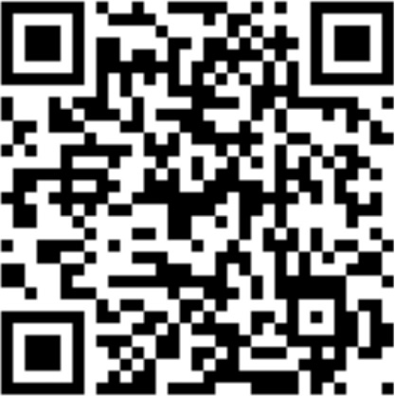
СЕРВИСЫ НАЦИОНАЛЬНОЙ СИСТЕМЫ ПРОСЛЕЖИВАЕМОСТИ
ПРОВЕРКА ПРОСЛЕЖИВАЕМОСТИ ТОВАРОВ
i
- по коду ТН ВЭД
- по коду ОКПД 2
- по наименованию
- по номеру декларации на товары
- получение полного перечня прослеживаемых товаров
ПРОВЕРКА РЕГИСТРАЦИОННОГО НОМЕРА ПАРТИИ ТОВАРА (РНПТ)
i
- по регистрационному номеру партии товара
Главный государственный налоговый инспектор отдела камерального контроля № 1 (Золотухина Юлия Валерьевна)

Slide 15
Спасибо за внимание!

